Slide 1
Notes:
Elektroninio pristatymo viršelio skaidrė. Naudojamas pavyzdinis šablonas.

Slide 2
NACIONALINIŲ SISTEMŲ DIEGIMO PLANAI
2023-2024 M.
Neringa Motiejūnaitė
2023-05-10

Slide 3
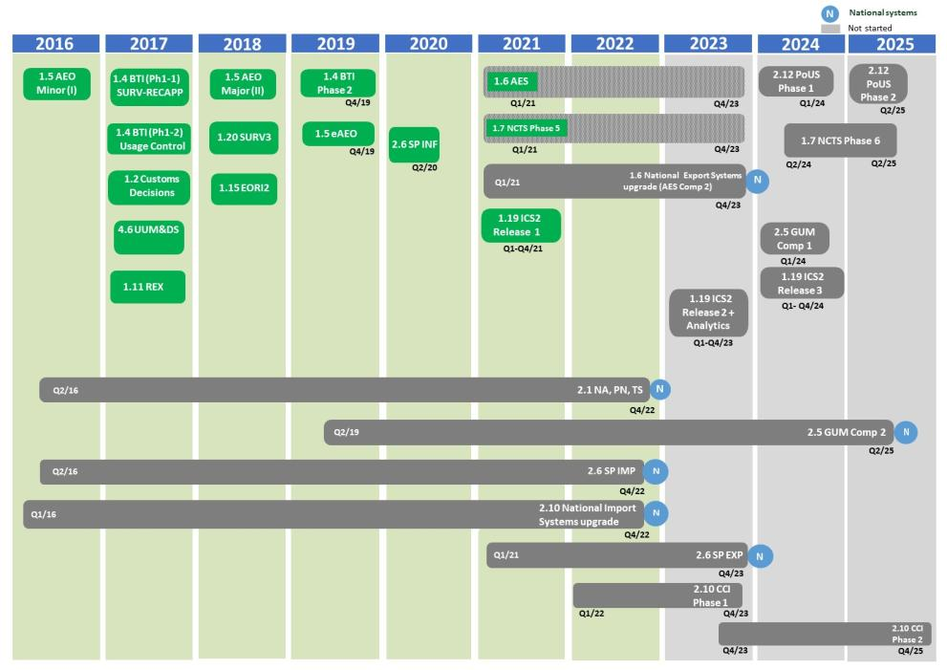
SMK Darbo programa:
17 projektų.
KOMISIJOS ĮGYVENDINIMO SPRENDIMAS (ES) 2023/236
KOMISIJOS ĮGYVENDINIMO SPRENDIMAS (ES) 2023/237

Slide 4
NACIONALINĖS SISTEMOS
Eil. Nr. | IMIS posistemė
 | Pavadinimas | Funkcijos įvardinimas | Numatoma pokyčio data
1 | iMDAS | Eksporto deklaracijos duomenų apdorojimas | 2023 m. gruodžio 1 d.
 |  | Importo deklaracijos duomenų apdorojimas | 2023 m. gruodžio 31 d.
 |  | Laikinojo saugojimo deklaracijos duomenų apdorojimas | 2023 m. spalio 30 d.
2 | GVS | Visos garantijos tvarkomos vienoje sistemoje | 2023 m. kovo 19 d.
3 | ICS2 (R2) | Įvežimo bendrosios deklaracijos oro transportu įvežamoms prekėms | 2023 m. kovo 1 d. (verslui gali būti taikomas atidėjimas iki 2023-10-01)
4 | PPMKS | Pranešimas apie prekių pateikimą | 2023 m. kovo 1 d.
 |  | Pranešimas apie prekių pateikimą | 2023 m. spalio 30 d.
 |  | Prekių laikinojo saugojimo muitinės apskaita | 2023 m. spalio 30 d.
5. | TARES projektas (IMAPS, TKS(KVOTOS), TSS-LT-SURV) | Mokesčių apskaičiavimas, tarifinių kvotų administravimas | 2023 m. gruodžio 1 d.
6 | MLS plėtra | MLS kliento portalo tobulinimas, naujų el. prašymų ir leidimų apdorojimas | 2023-12-31 - 2024 m. I ketv.
7 | e-ATA | ES vykdomas pilotinis projektas | 2023 m. II ketvirtis
8. | PoUS (Prekių muitinio statuso sistema) | Prekių muitinio statuso patvirtinimas. | 2024 m. kovo 1 d.
 |  | Prekių muitinio statuso patikrinimas | 2024 m. kovo 1 d.
9. | NTKS | Tranzito deklaracijos duomenų apdorojimas (NCTS 5 etapas) | 2024 m. rugsėjo 1 d.
10. | ICS2 (R3) | Įvežimo bendrosios deklaracijos kelių ir geležinkelių transportu įvežamoms prekėms | 2024 m. kovo 1 d.

Slide 6
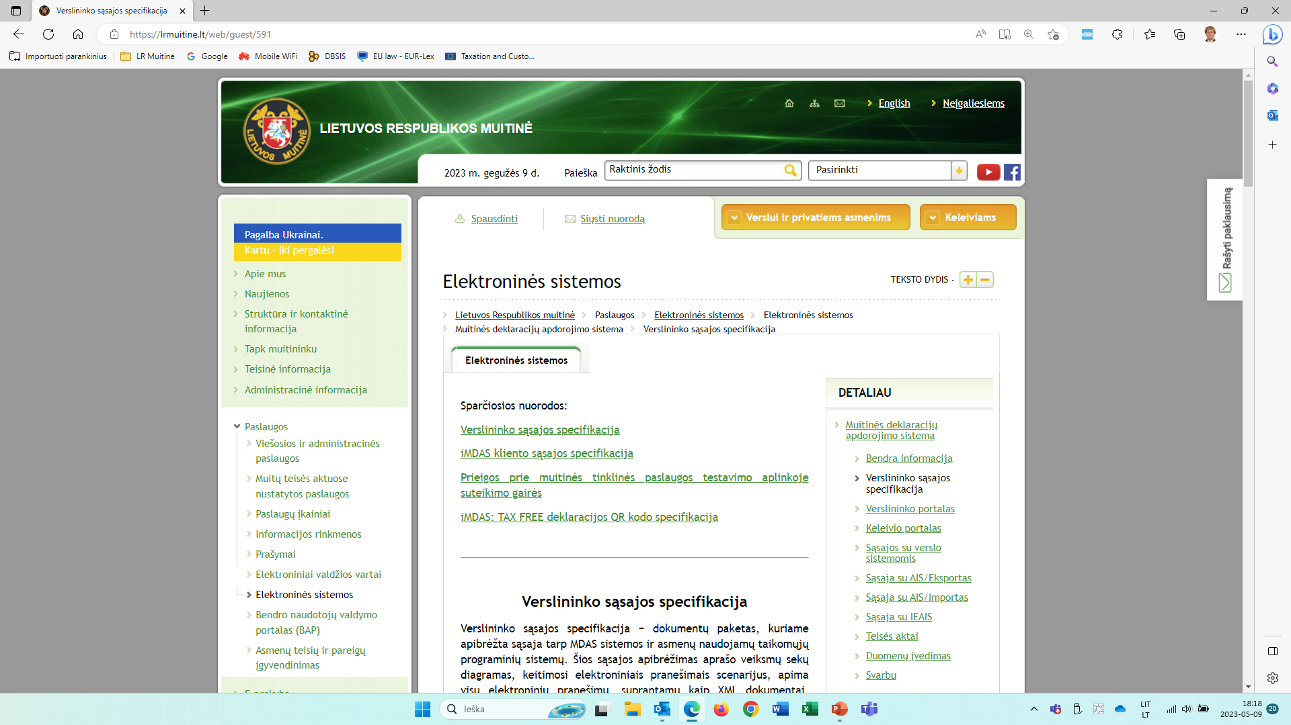

Slide 7
Notes:
Elektroninio pristatymo baigiamoji skaidrė be adreso. Naudojamas pavyzdinis šablonas.

